Slide 1
EXP-1015-04 · PPT로 분석하기
캐릭터닷AI 파산이 AI 캐릭터 사업에
남긴 교훈
챗GPT와 겨루던 서비스가 4년 만에 파산보호를 신청한 이유와 A4AI가 볼 점
람 · https://www.aitimes.com/news/articleView.html?idxno=216239

Slide 2
이 보고서의 흐름
챗GPT와 겨루던 서비스가 4년 만에 파산보호를 신청한 이유와 A4AI가 볼 점
03
캐릭터닷AI가 서비스 4년 만에 파산보호를 신청했습니다
04
한때는 챗GPT와 맞먹는 이용자를 모았습니다
05
네 가지 압박이 겹쳐 인수가 막혔습니다
06
적자보다 가늠할 수 없는 소송 위험이 더 컸습니다
07
캐릭터 챗 시장 자체가 끝난 것은 아닙니다
08
A4AI 콘텐츠·음성 AI 사업은 안전 설계를 먼저 갖춰야 합니다
09
결론
EXP-1015-04 · 캐릭터닷AI 파산이 AI 캐릭터 사업에 남긴 교훈
2 / 9

Slide 3
캐릭터닷AI가 서비스 4년 만에 파산보호를 신청했습니다
AI타임스 2026-10-15 뉴스 브리핑
■ 유명인·영화·게임 캐릭터와 대화하고 직접 캐릭터를 만드는 서비스
■ 2022년 9월 공개, 2026년 10월 챕터11 파산보호 신청
■ 인수 후보 28곳과 접촉했지만 실행 가능한 제안이 없었음
■ 디즈니는 일부 지식재산만 2,000만 달러에 사겠다고 제시
핵심 기술과 콘텐츠는 원하지만 회사의 책임은 아무도 떠안지 않으려 했습니다
EXP-1015-04 · 캐릭터닷AI 파산이 AI 캐릭터 사업에 남긴 교훈
3 / 9

Slide 4
한때는 챗GPT와 맞먹는 이용자를 모았습니다
2023년 8월 미국 모바일 월간 활성 이용자
미국 모바일 월간 활성 이용자 (2023년 8월) (만 명)
■ 캐릭터닷AI 420만 명, 같은 시기 챗GPT 600만 명
■ 2024년 8월 구글과 27억 달러 규모 기술
사용권·핵심 인력 거래
■ 구글·메타·오픈AI 등이 관심을 보였지만 회사 전체
인수는 없었음
출처: AI타임스 2026-10-15
EXP-1015-04 · 캐릭터닷AI 파산이 AI 캐릭터 사업에 남긴 교훈
4 / 9

Slide 5
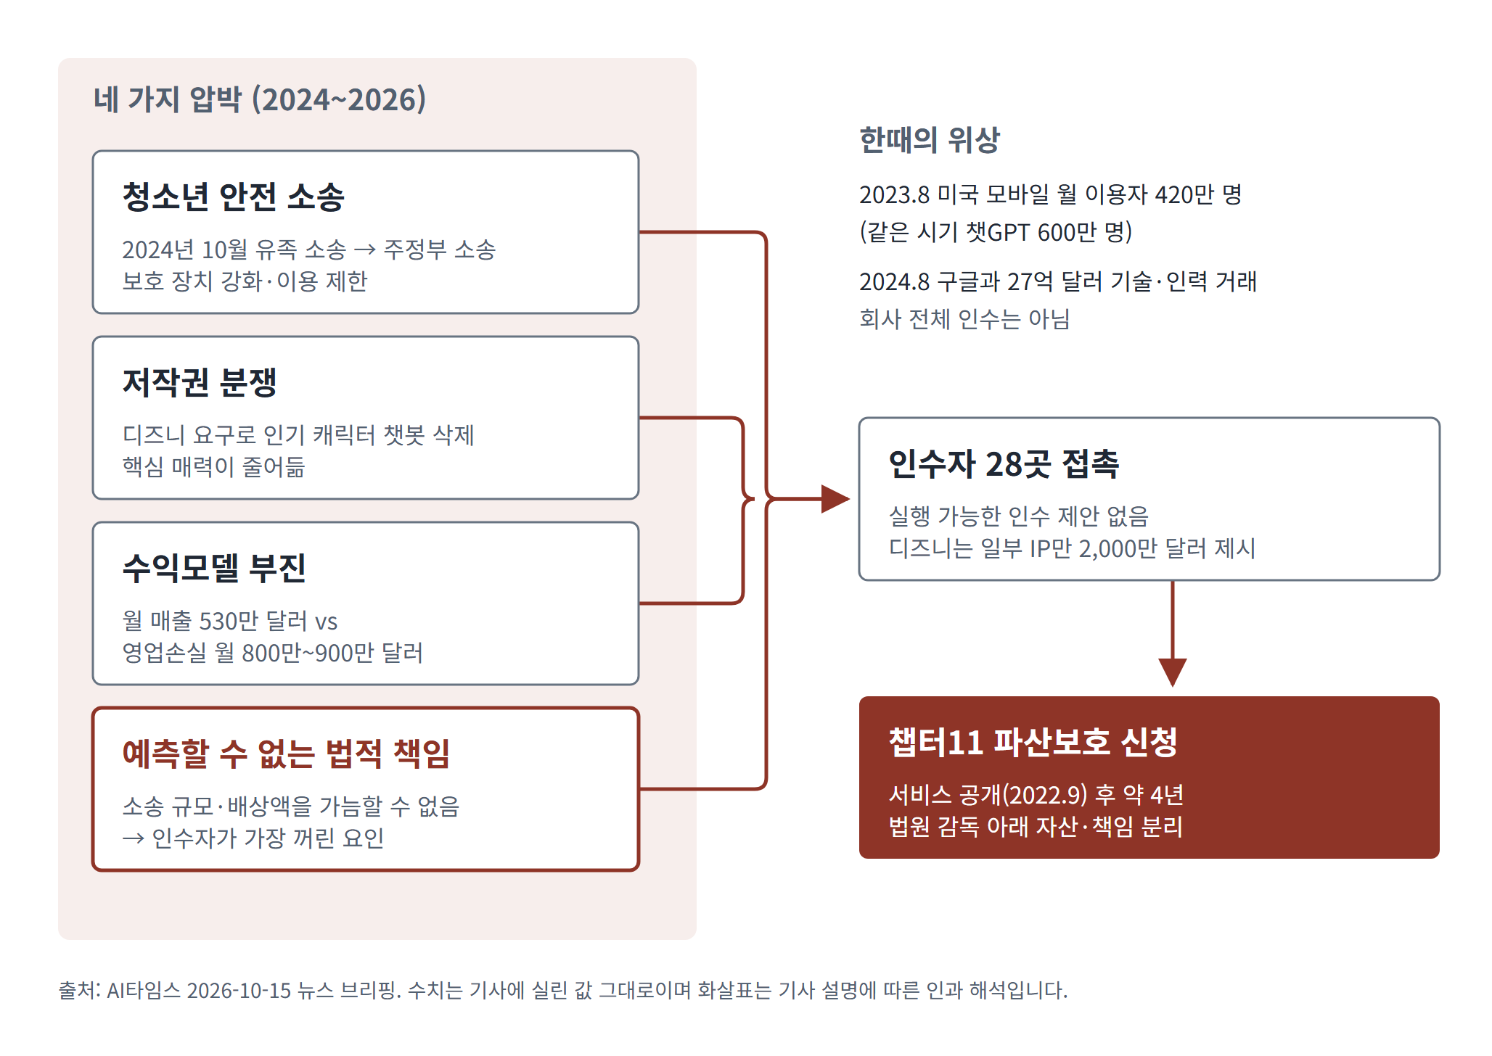
네 가지 압박이 겹쳐 인수가 막혔습니다
다이어그램 디자인 스킬로 정리한 인과 흐름
■ 청소년 안전 소송: 2024년 유족 소송 뒤 주정부
소송까지
■ 저작권 분쟁: 디즈니 요구로 인기 캐릭터 챗봇 삭제
■ 수익모델 부진: 구독·광고·꾸미기를 시도했지만
적자
■ 예측할 수 없는 법적 책임이 가장 큰 걸림돌
본 도식은 기사에 나온 네 가지 압박이 인수 실패와 파산보호로 이어진 흐름을 정리한 모습입니다
출처: AI타임스 기사 바탕, 람 작성 도식
EXP-1015-04 · 캐릭터닷AI 파산이 AI 캐릭터 사업에 남긴 교훈
5 / 9

Slide 6
적자보다 가늠할 수 없는 소송 위험이 더 컸습니다
알려진 2026년 8월 수치
■ 월 매출 530만 달러 대비 영업손실 월 800만~900만 달러
■ 적자는 투자·비용 절감으로 버틸 수 있음
■ 하지만 앞으로의 소송 규모·배상액은 누구도 계산할 수 없음
■ 디즈니가 챕터11을 요구한 것도 책임을 분리하기 위한 것으로 해석
출처: AI타임스 2026-10-15
EXP-1015-04 · 캐릭터닷AI 파산이 AI 캐릭터 사업에 남긴 교훈
6 / 9

Slide 7
캐릭터 챗 시장 자체가 끝난 것은 아닙니다
기사가 본 전망
■ AI 캐릭터 챗은 아직 초기 단계의 새 엔터테인먼트 시장
■ 국내에서도 캐릭터 챗이 시장을 만들고 있음
■ 게임형 과금(캐릭터·의상·스토리 판매)과 웹툰·게임 결합이 유력
■ 국내에서도 청소년 보호 문제가 제기되기 시작함
EXP-1015-04 · 캐릭터닷AI 파산이 AI 캐릭터 사업에 남긴 교훈
7 / 9

Slide 8
A4AI 콘텐츠·음성 AI 사업은 안전 설계를 먼저 갖춰야 합니다
A4AI 사업에 비춰 본 판단 (추정 포함)
■ 콘텐츠 IP·영상 AI, 한국어 음성(TTS) 캐릭터에 같은 위험이 있음
■ IP는 처음부터 권리자와 계약한 캐릭터만 쓰는 구조가 안전 (추정)
■ 연령 확인·대화 기록·위험 대화 차단을 기본 기능으로 (추정)
■ B2C 직접 운영보다 기업·기관에 기술을 공급하는 쪽이 책임 부담이 작음 (추정)
핵심 캐릭터 AI를 한다면 기능보다 책임 구조를 먼저 설계해야 합니다
EXP-1015-04 · 캐릭터닷AI 파산이 AI 캐릭터 사업에 남긴 교훈
8 / 9

Slide 9
캐릭터 AI 직접 서비스는 보류하고 기술 공급형으로 검토합니다
판정: 보류
보류
근거
다음 할 일
■ 법적 책임 리스크가 인수까지 막을 만큼 큼 (근거: 5번, 6번)
■ 이용자를 모아도 수익으로 잇기 어려웠음 (근거: 4번, 6번)
■ 시장 자체는 초기라 기회는 남아 있음 (근거: 7번)
■ 콘텐츠·음성 과제에 청소년 보호·IP 계약 점검표 만들기
■ 캐릭터 AI는 B2B 기술 공급 모델로 사업성 검토
EXP-1015-04 · 캐릭터닷AI 파산이 AI 캐릭터 사업에 남긴 교훈
9 / 9

